Slide 1
Ruta Critica de un proyecto

Slide 2
¿Qué es la ruta critica?
El método de la ruta crítica o CPM (Critical Path Method) es una técnica que permite estimar la duración máxima de un proyecto. Para esto es necesario conocer las actividades que contempla el proyecto, su duración en unidad de tiempo y el orden de cada una de ellos, asimismo; la dependencia entre ellas.
En resumen, se puede definir Ruta Crítica como:
“La secuencia de actividades programadas que determina la duración del proyecto”
Es importante tener en cuenta que un proyecto puede tener mas de una Ruta Crítica.

Slide 3
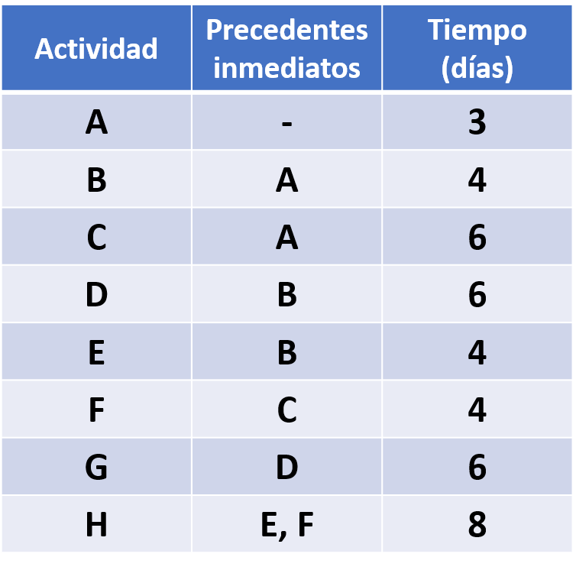
¿Cómo obtener la ruta critica?
Tomemos como ejemplo un proyecto que contempla 9 actividades, antes de calcular la ruta crítica primero se debe elaborar un diagrama de redes y luego incluir en cada nodo la información adicional de la actividad.

Slide 4
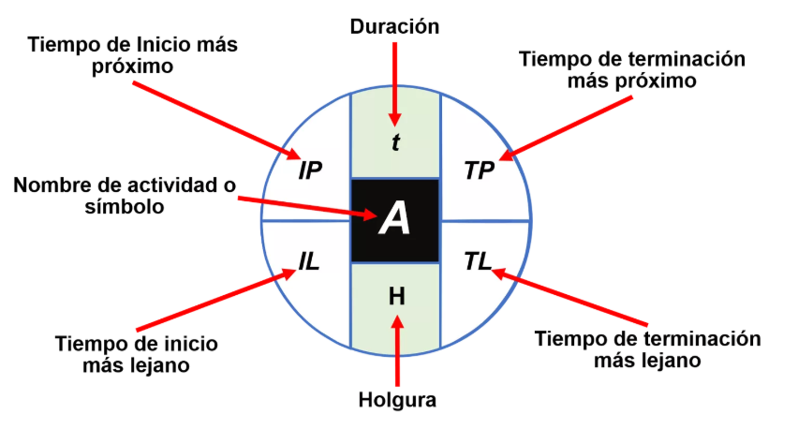
Definición y representacion
En cada nodo se debe calcular y representar la siguiente información:
Duración: Indica el tiempo que demora en realizarse la actividad.
Tiempo de Inicio más próximo (IP): Es el tiempo más cercano en que puede empezar una actividad, suponiendo que todas las actividades precedentes han sido completadas. Cuando se trata de actividades que tienen más de un precedente, el IP es el mayor de los tiempos de terminación más próximos de sus precedentes.
Tiempo de terminación más próximo (TP): Es el tiempo más cercano en que una actividad puede terminar. Es igual al tiempo de inicio más próximo más su duración estimada (t):
TP = IP + t
Tiempo de terminación más lejano (TL): Es el tiempo más lejano en que una actividad puede terminar sin retrasar el tiempo de terminación de todo el proyecto. Se obtiene igualando el tiempo de inicio más lejano de la actividad que sigue inmediatamente. Si las actividades tienen más de una tarea que las siga de forma inmediata, el TL será el menor de los tiempos de inicio más lejanos de esas actividades.
Tiempo de inicio más lejano (IL): Es el tiempo más lejano en que una actividad puede comenzar sin retrasar el tiempo de terminación de todo el proyecto. Es igual al tiempo de terminación más lejano menos la duración esperada de esa actividad (t):
IL = TL – t
Holgura (H): Es el periodo que una actividad se puede demorar sin provocar retrasos en todo el proyecto. Las actividades contenidas en la ruta crítica tienen holgura cero. Se calcula matemáticamente así:
H = IL – IP = TL – TP

Slide 5
Calculo ruta critica
Primero se obtiene el diagrama completo y se realiza un análisis hacia delante, es decir, desde el nodo inicial hasta el final
D
B
G
A
E
C
H
F

Slide 6
Calculo ruta critica
Análisis hacia delante, completando los valores de la parte superior de cada nodo, agregamos un nodo inicial y final ficticios:
6
4
7
D
13
3
B
7
6
13
G
19
3
4
0
0
A
3
7
11
21
Final
21
E
6
8
3
C
9
13
H
21
4
9
F
13

Slide 8
Calculo ruta critica
Análisis hacia atrás, completando los valores de la parte inferior de cada nodo:
6
4
7
D
13
Ruta Critica
3
B
7
15
9
6
5
2
13
19
9
G
2
15
21
3
4
2
0
0
A
3
7
11
21
Final
21
E
0
3
9
21
21
0
13
0
6
2
8
3
C
9
13
H
21
3
9
13
21
0
4
0
9
F
13
9
13
0

